Slide 1
2016년 이후 세계와 한국경제
곽수종

Slide 2
I
2016년 대외 경제 여건
II
2016년 국내 경제 전망
III
2016년 4대 리스크

Slide 3


Slide 4
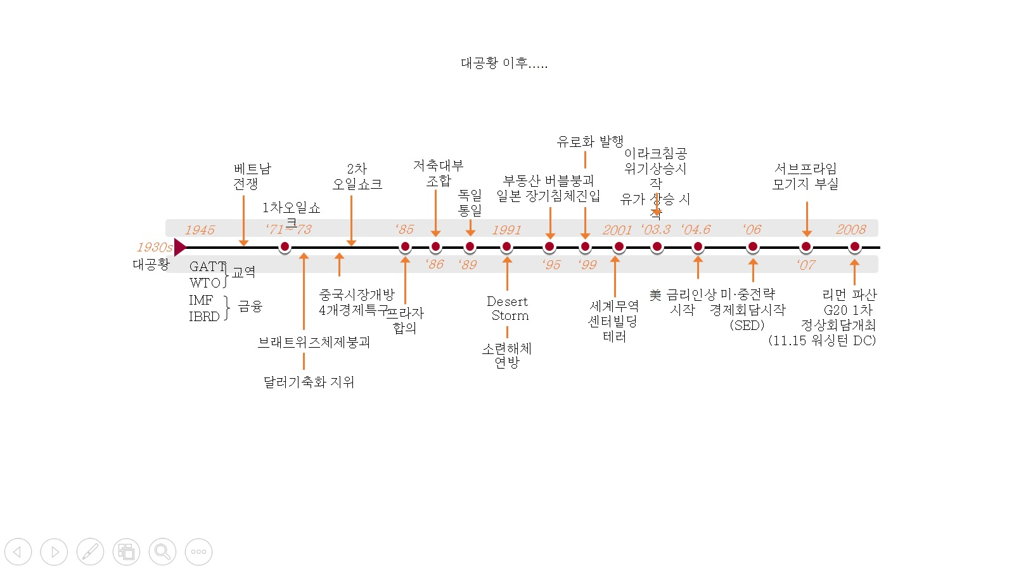

Slide 5
1
2016년 대외 경제 여건
1. 글로벌 경제 개관
2. 미국 : 성장세 지속(대외 경제 리스크 참조)
3. 유럽 : 완만한 회복세
4. 일본 : 경기회복세 미약
5. 중국 : (대외 경제 리스크 참조)
6. 국제 유가 전망
7. 주요국 환율 전망
8. 세계 경제 전망

Slide 6
I. 글로벌 경제 개관
미국경제는 완만한 성장 가능, 금리 인상은 완만, 3번정도
유가는 2016년 상반기 종반 이후 반등 가능, 금값은 하향 안정
중국경제의 연착륙이 화두, 중국 위안화 절하 폭이 관건
Eurozone경제와 일본경제는 지지부진
지정학적 정치경제의 핵은 중동이 아니라 말라카 해협
미국발 금리인상이 중국과 아시아에 환율전쟁의 단초

Slide 7
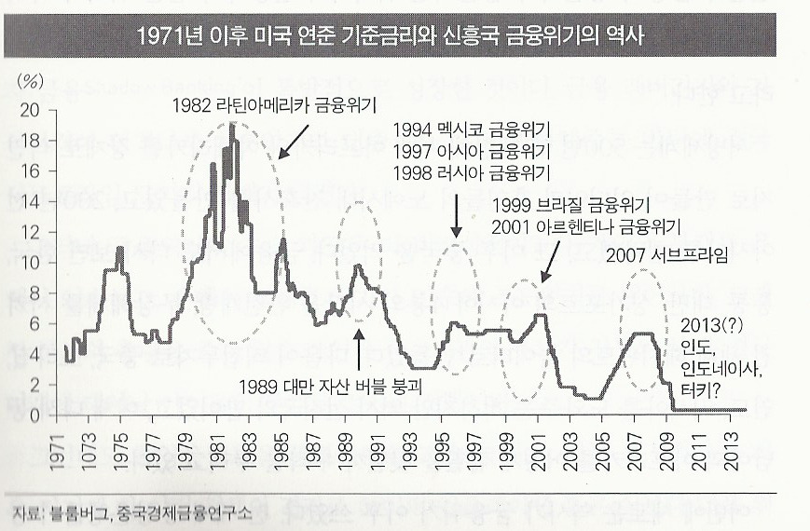

Slide 8
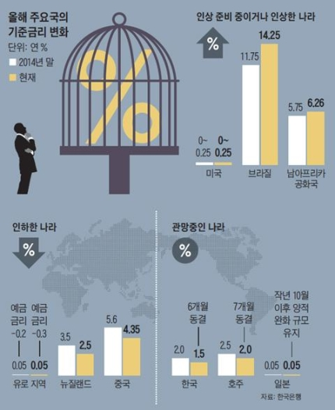
1. Federal Fund Rate

Slide 9
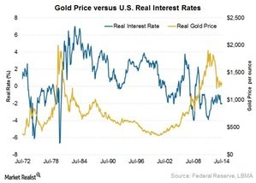
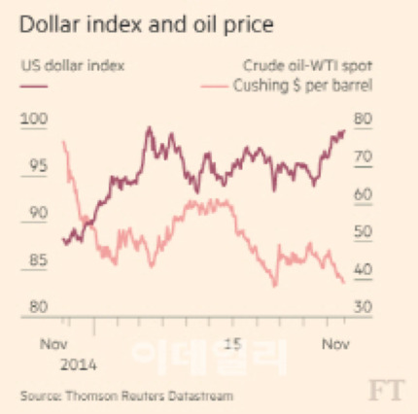
2. Assets : Gold, Oil, and US Dollars

Slide 10
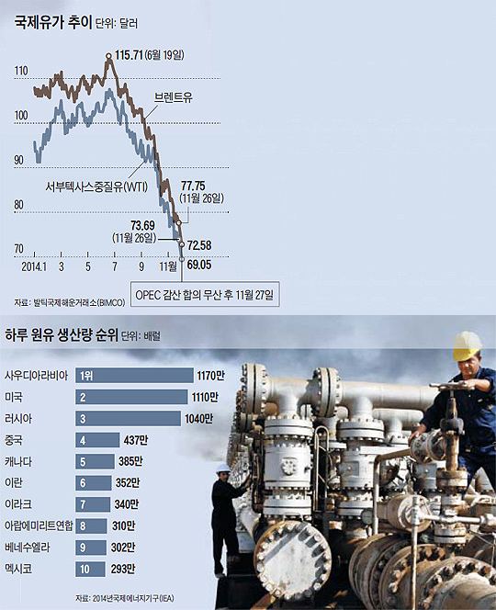
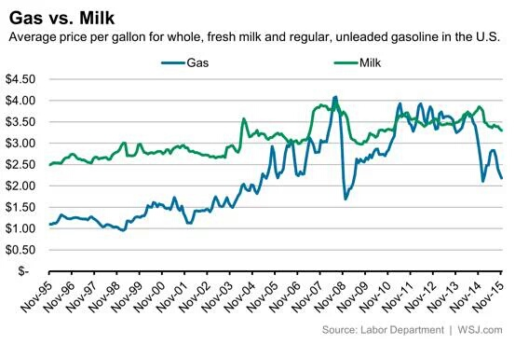
2.1 Oil prices 2

Slide 11
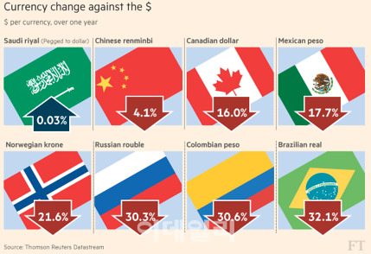
2.2 Currency Depreciation

Slide 12
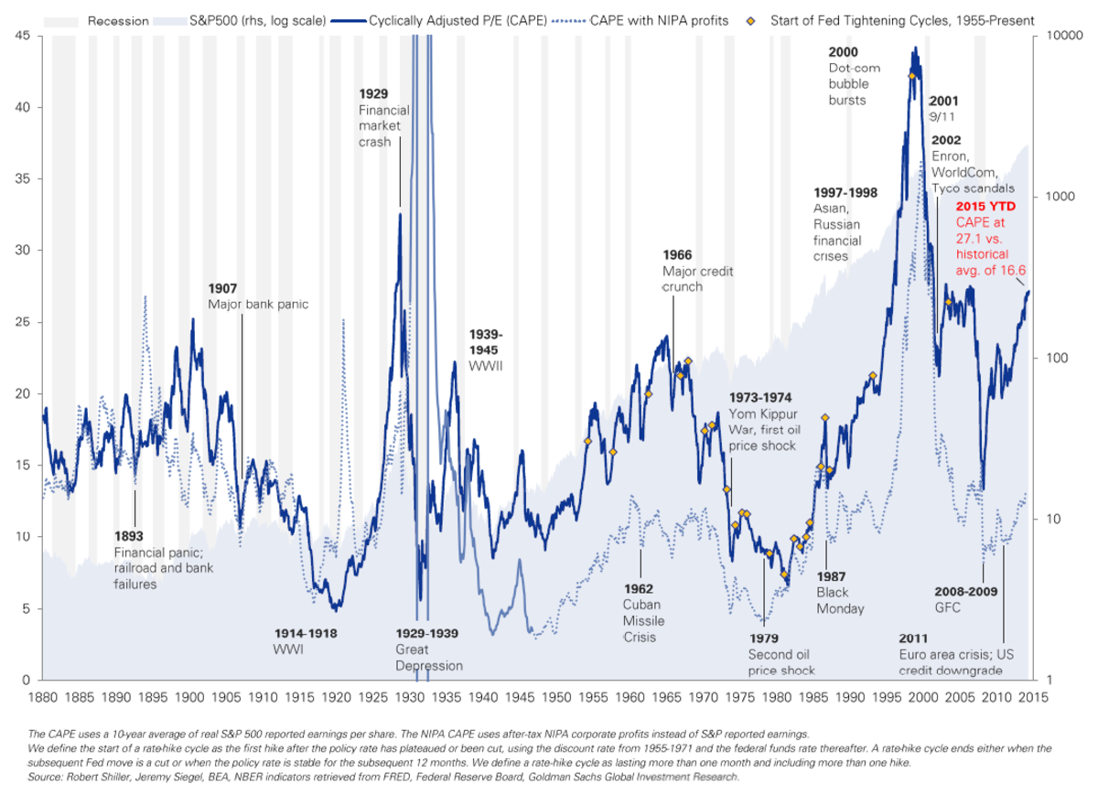
3.1 Stocks 2: mkt bubble?

Slide 13
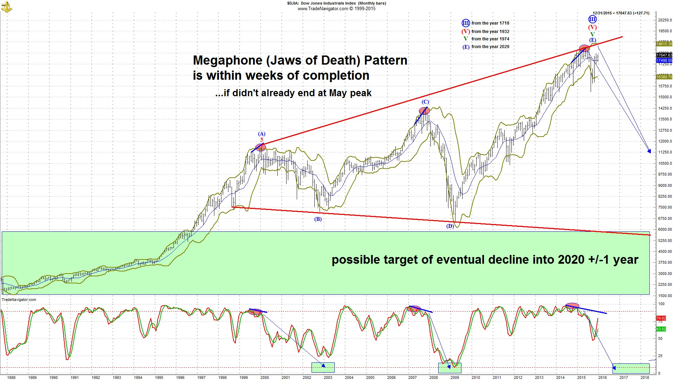
3.2 다우지수 6000까지 급락할 가능성

Slide 14
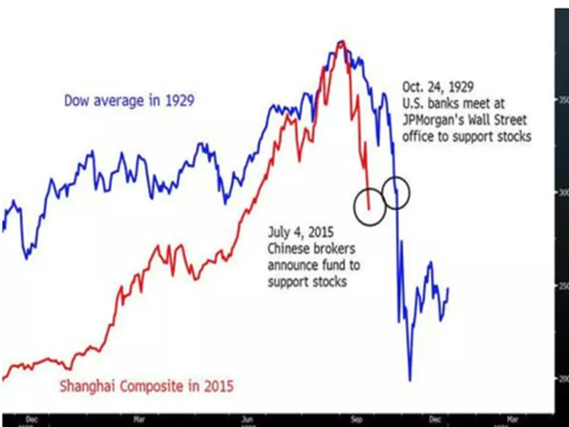
4. China risk: The Great Depression?

Slide 15
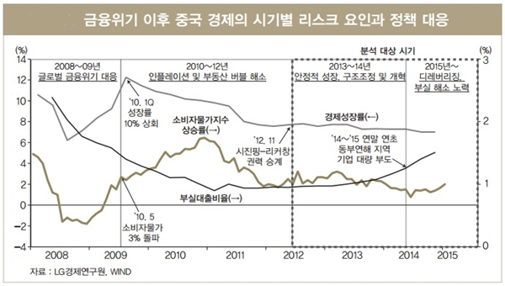
4. 1 China risk, Inbound

Slide 16
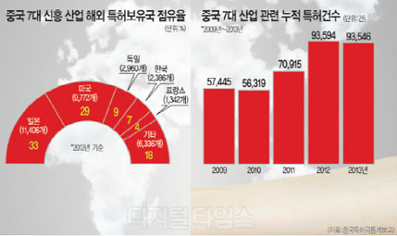
4.2 China risk, outbound

Slide 17
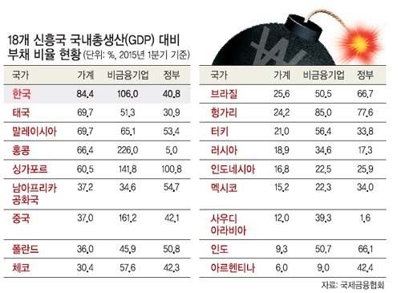
5. National Debt

Slide 18
1. 미국
1-1. 미국 경기 견실한 회복세
글로벌 금융위기 이후 미국 경제는 견실한 회복세 지속
- 민간소비를 중심으로 회복세 지속. ‘15년 2.5% 정도 성장 전망
- 경기 동행(50 상회) 및 선행 지표의 개선세도 지속, 향후 경기 확장 예상
< 경제 성장률과 부분별 기여도 >
< 경기선행지수와 ISM 제조업 지수 >
(%, %p)
(2010=100)
(p)
자료: Bureau of Economic Analysis, IMF.
주: 2015, 2016년 성장률은 IMF 전망치.
자료: Bloomberg.
주 : 경기선행은 신규실업수당, 건축허가 등 경기선행을
의미하는 지수 10개로 만든 종합지수임.

Slide 19
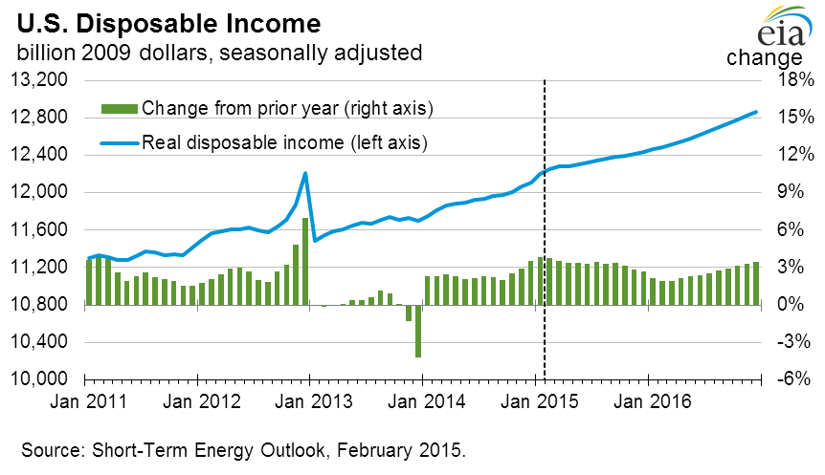
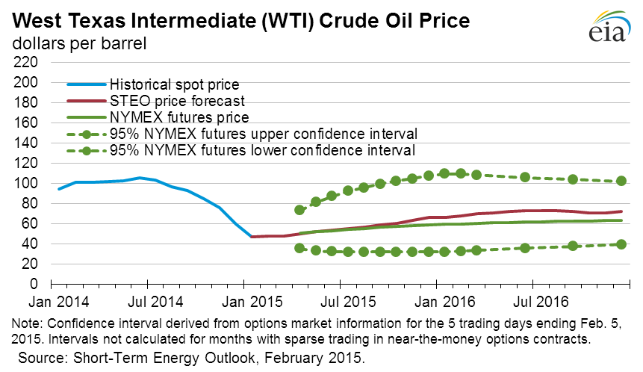
미국 가처분 소득과 WTI 유가전망

Slide 20
2. 유럽
2-1. 유로 경기, 완만한 회복세
2015년에 이어 2016년에도 완만한 회복세 지속
- ECB 양적완화, 소비 회복 등에 힘입어 완만한 회복세가 지속될 전망
- 소매판매 증가, 실업률 하락 등 소비 및 고용이 점차 개선되는 추세
< 성장률 및 경기동행∙선행지수>
< 소매판매 및 실업률 >
100.7
II
자료: Eurostat, OECD.
주: 1) 경기선행지수는 장기평균(1990~2014년) 100p 기준.
2) 경기동행지수는 OECD의 유로존 동행지수(기준 100p).
자료: Eurostat.

Slide 21
2. 유럽
2-2. 디플레 우려 속 체제 안정화
다만, 저물가 지속에 따른 디플레이션 우려 상존
- 물가상승률이 목표치(CPI 기준 연간 2%)보다 낮은 수준을 지속하여 디플레이션 우려 잔존
- 그리스의 디폴트 및 그렉시트, 영국의 브렉시트 리스크는 완화
< 물가 상승률 >
< 유로존 분리가능성 지수 >
9
자료: Eurostat.
자료: SENTIX.
주: 1개 국가라도 유로존을 이탈할 가능성.

Slide 22
3. 일본
3-1. 회복세가 미약한 일본 경제
소비세인상 충격에서 벗어나고 있으나 여전히 회복세 미약
- 2014년 4월의 소비세 인상 충격에서 점차 벗어나고 있으나 여전히 회복세 미약
- 물가는 상승하지만 실질임금은 하락하여 민간소비 개선이 불투명
< 성장률 및 경기동행∙선행지수>
< 소비자물가 및 실질임금 >
자료: 일본 내각부.
자료: 일본 총무성, 후생성.
주: 6월 소비자물가(0.4%), 실질임금(-3.0%)

Slide 23
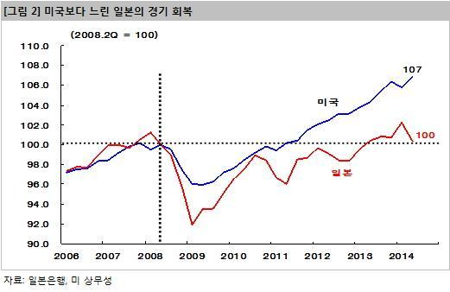

Slide 24
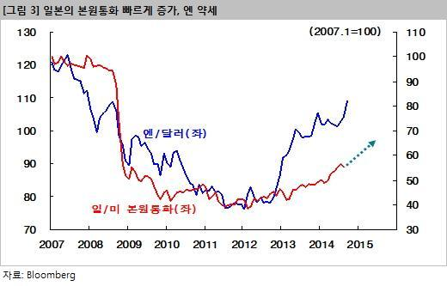

Slide 25
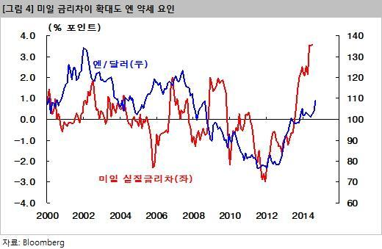

Slide 26
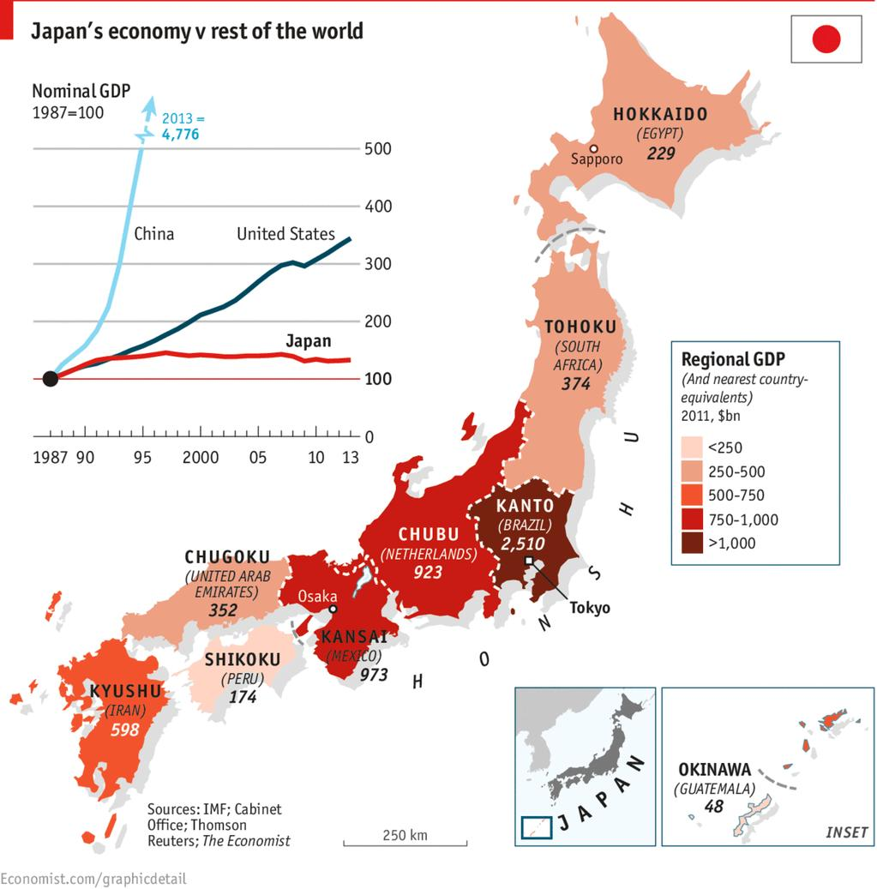
일본경제는 고립무원 ‘섬’경제

Slide 27
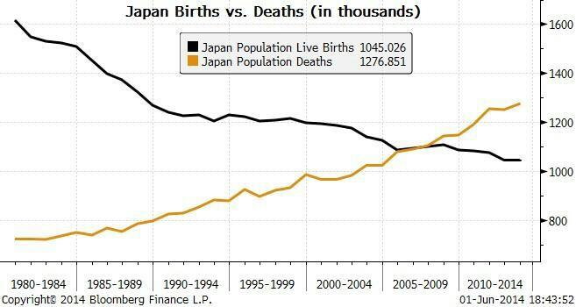

Slide 28
3. 일본
3-2. 외수 경기 회복 지연 속 부채 부담 가중
외수 경기 부진 및 과도한 정부부채
- 엔저에도 불구하고 수출 확대는 제한적이며 무역수지 적자도 지속
- 과도한 정부부채로 재정정책 여력이 미약하고 세수확대 노력 지속해야 할 상황
< 수출입 증감률 및 무역수지 >
< 정부부채 >
자료: 일본 재무성.
자료: IMF.
주: 2015년은 전망치.

Slide 29
4. 중국
4-1. 중국 경기 둔화 : 뉴노멀 시대 진입
중국 경제, 뉴노멀(New Normal, 新常態) 시대로 진입
- 뉴노멀 특징 : 중속 성장 + 성장동력 전환(수출→소비) + 산업구조 고도화
- 중국 경제 성장률은 2009년 3/4분기 이후 26분기 만에 6%대로 진입
< 중국의 성장률 및 기여도>
< 중국의 실질 및 잠재 성장률 >
자료: CEIC 자료로 현대경제연구원 재구성.
자료: IMF(2015.3)자료로 현대경제연구원 계산.
주: 잠재성장률은 HP 필터링 적용.

Slide 30
4. 중국
<참고> 전망 : 2015년 중국 경제(설문)
2015년 중국경제는 7%대 유지가 어려울 전망
- 학계, 연구원 등 80명의 중국 전문가들은 2015년 중국경제는 평균 6.7%로 예상
- 하지만, 실제 체감 성장률은 최하 5.5%로 전망
< 2015년 중국경제 성장률 전망>
< 2015년 중국경제 체감 성장률 전망 >
(%)
(%)
자료: 현대경제연구원 자체 설문.
주 1. 각 직업 평균 기준.
2. 2015.9.1~9.15일까지 중국인민은행, 중국사회과학원, IB, 교수 등 80명의 전문가 대상 진행 설문 결과치.

Slide 31
4. 중국
<참고> 전망 : 2016년 중국 경제(설문)
2016년 중국경제는 6% 초반대가 예상됨
- 2016년 중국경제 성장률은 응답자 평균 6.2%를 기록
- 또, 향후 5년간(‘16~’20년) 전망은 전체 응답자의 62%가 6.5% 미만으로 전망
< 2016년 중국경제 성장률 전망>
< ‘16~’20년 평균 중국경제성장률 전망 >
(%)
자료: 현대경제연구원 자체 설문.
주1. 각 직업 평균 기준.
2. 2015.9.1~9.15일까지 중국인민은행, 중국사회과학원, IB, 교수 등 80명의 전문가 대상 설문 결과치.

Slide 32
5. 유가
국제 유가 전망
2016년 국제유가는 약세 기조 지속 전망
- 공급 과잉 및 대규모 재고 지속, 중국의 경제성장 둔화 등으로 저유가 장기화
< 국제유가 >
< 해외 주요기관의 유가 전망 >
(달러/배럴)
기관 및 유종 |  | 2015 |  |  | 2016(E)
 |  | 상반 | 하반 (E) | 연간 (E) | 상반 (E) | 하반(E) | 연간(E)
두 바 이 | CERA | 56.6 | 46.8 | 51.7 | 48.5 | 58.2 | 53.3
W T I | EIA | 53.2 | 46.0 | 49.6 | 51.7 | 55.3 | 53.5
자료: 한국석유공사.
자료: CERA(2015.10), EIA(2015.10).

Slide 33
6. 환율
주요국 환율 전망
2016년 달러 강세 기조 속 변동성 확대
- 달러화 : 미국의 기준금리 인상으로 강세 지속되나 속도는 다소 둔화
- 엔화, 유로화, 위안화 : 완화적 통화정책, 중국의 경기둔화 등으로 완만한 약세
< 엔/달러 및 달러/유로 환율 >
< 엔/달러 및 달러/유로 환율 전망 >
 |  | 3개월후 | 6개월후 | 9개월후
엔 / 달 러 | 평균 | 123.8 | 124.8 | 125.3
 | 최고 | 132.0 | 128.0 | 130.0
 | 최저 | 121.0 | 122.0 | 119.0
달 러 / 유 로 | 평균 | 1.08 | 1.07 | 1.05
 | 최고 | 1.14 | 1.15 | 1.16
 | 최저 | 1.02 | 1.00 | 0.95
자료: 한국은행.
주: 1) 2015년 10월 23일 기준.
2) 환율은 JP모건, 씨티은행, 골드만삭스 등
14개 투자은행 전망치.

Slide 34
7. 세계경제
세계 경제 전망
2016년 세계경제는 3.4~3.6% 성장 예상
- IMF는 2016년 세계경제 성장률 3.6%로 전망
- 중국 경기 둔화, 미국 금리 인상, 자원 신흥국 외환위기 우려 등 하방리스크 상존
< IMF의 선진국 성장률 전망 >
< IMF의 신흥국 성장률 전망 >
(%)
(%)
 |  | 14 | 15 | 16
 |  |  |  | 1月 | 4月 | 7月 | 10月
세계 |  | 3.4 | 3.1 | 3.7 | 3.8 | 3.8 | 3.6
선진국 |  | 1.8 | 2.0 | 2.4 | 2.4 | 2.4 | 2.2
 | 미국 | 2.4 | 2.6 | 3.3 | 3.1 | 3.0 | 2.8
 | 유로존 | 0.8 | 1.5 | 1.4 | 1.6 | 1.7 | 1.6
 | 일본 | -0.1 | 0.6 | 0.8 | 1.2 | 1.2 | 1.0
 | 한국 | 3.3 | 2.7 | - | 3.5 | - | 3.2
 |  | 14 | 15 | 16
 |  |  |  | 1月 | 4月 | 7月 | 10月
신흥국 |  | 4.6 | 4.0 | 4.7 | 4.7 | 4.7 | 4.5
 | 중국 | 7.4 | 6.8 | 6.3 | 6.3 | 6.3 | 6.3
 | 인도 | 7.3 | 7.3 | 6.5 | 7.5 | 7.5 | 7.5
 | 브라질 | 0.1 | -3.0 | 1.5 | 1.0 | 0.7 | -1.0
 | ASEAN-5 | 4.6 | 4.6 | 5.3 | 5.3 | 5.1 | 4.9
자료: IMF.
주: 1) 2015년 및 2016년은 IMF 전망치
2) 1月, 4月, 7月, 10月은 전망시점.
자료: IMF.
주: 1) 2015년 및 2016년은 IMF 전망치
2) 1月, 4月, 7月, 10月은 전망시점
주 : 3) ASEAN-5는 인도네시아, 태국, 말레이시아,
베트남, 필리핀

Slide 35
6. topology

Slide 36
1. 요약
주요국 GDP 규모 및 세계 비중
< 각국 GDP 규모 및 비중(2014) >
국가 | GDP(조 달러) | 비중
미국 | 17.3 | 22.5%
유로존 | 13.5 | 17.4%
중국 | 10.4 | 13.4%
일본 | 4.6 | 6.0%
브라질 | 2.3 | 3.0%
러시아 | 1.9 | 2.4%
인도 | 2.1 | 2.7%
기타 | 25.2 | 32.7%
세계 | 77.3 | 100.0%
자료: IMF.

Slide 37
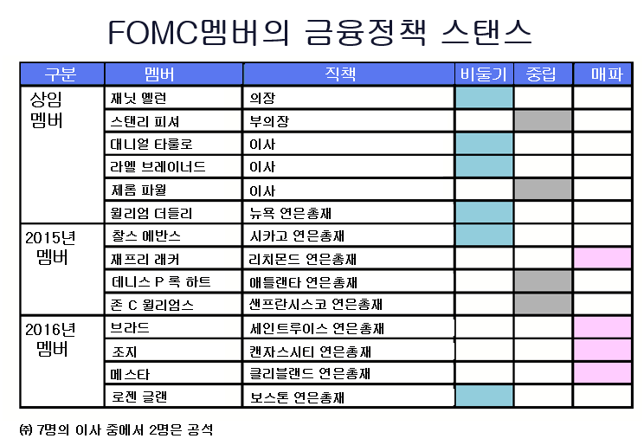
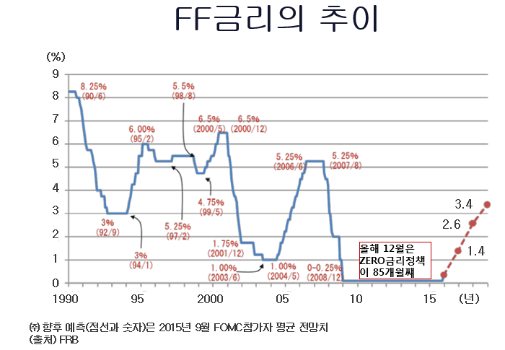
FFR

Slide 38


Slide 39
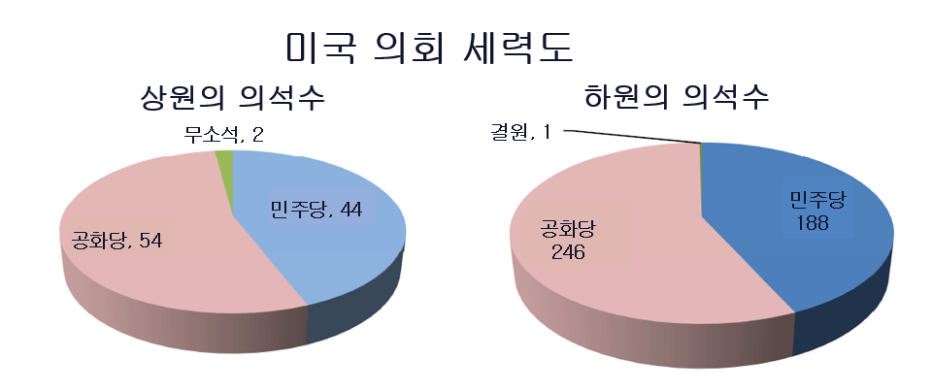
√
16년 11월 대통령ㆍ의회선거에서 “트위스트 위회”가 부활할 가능성
17년은 정책의 불확실성이 고조되면서 투자가 유보될 전망
하원은 공화당이 절대 우세가 변함이 없어 공화당 후보가 대선 승리시 경제정책엔 진전
민주당 대통령, 상원에서 민주당이 과반 탈환시엔 재정절벽 혼란으로 디폴트 위험 고조
16년
11월
선거
√

Slide 40
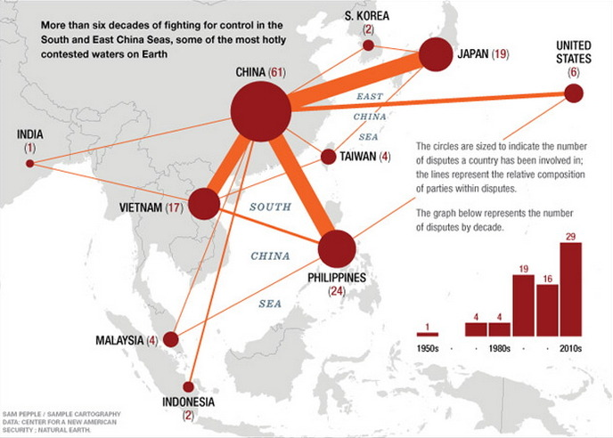
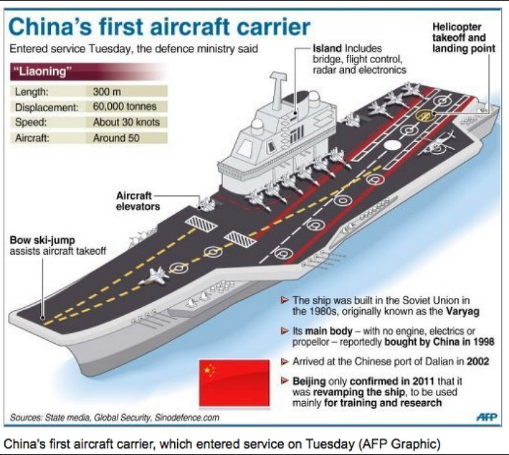
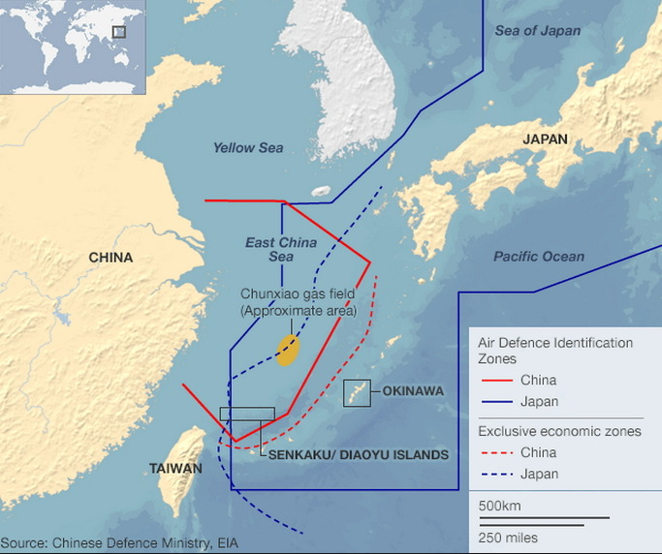
T. 1. Defense: Hardware economics

Slide 41
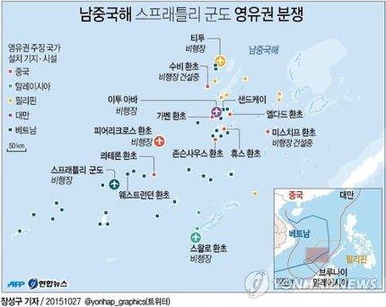

Slide 42
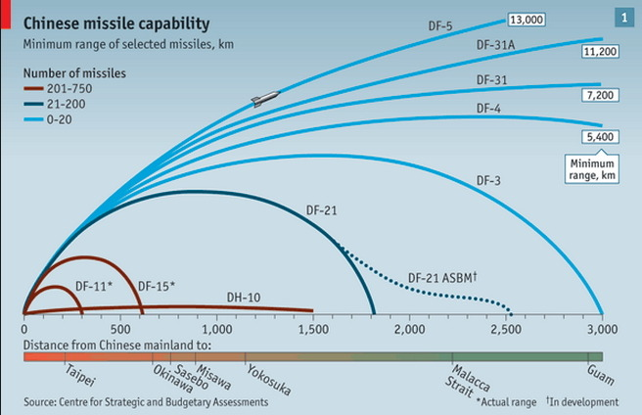
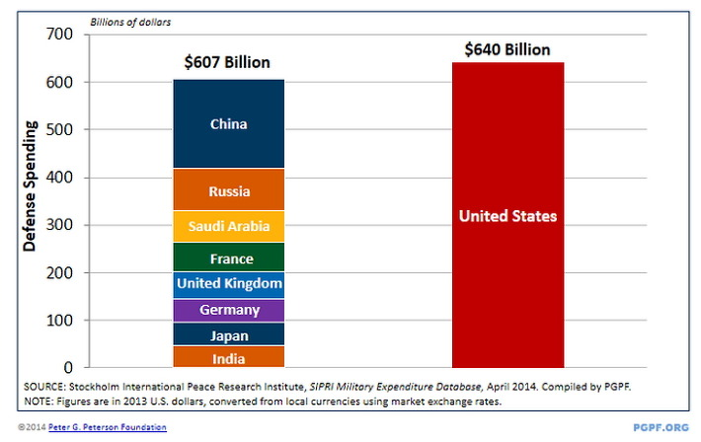
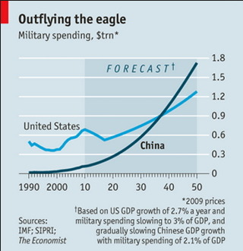
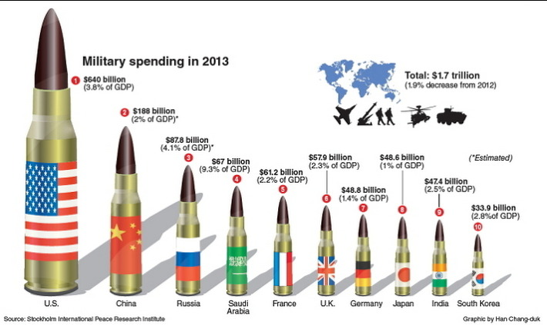
T.1.1 Defense Economics

Slide 43
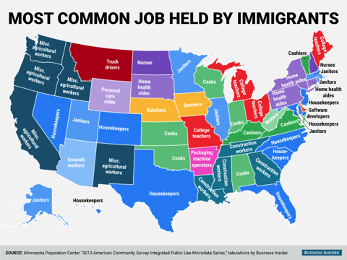
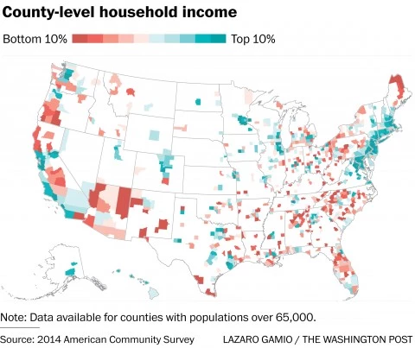
T. 2 Geological Economies

Slide 44
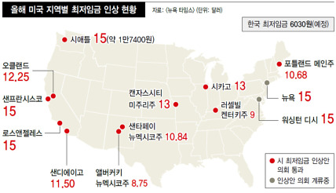
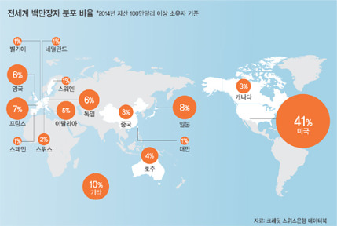
T. 3 US minimum wages

Slide 45
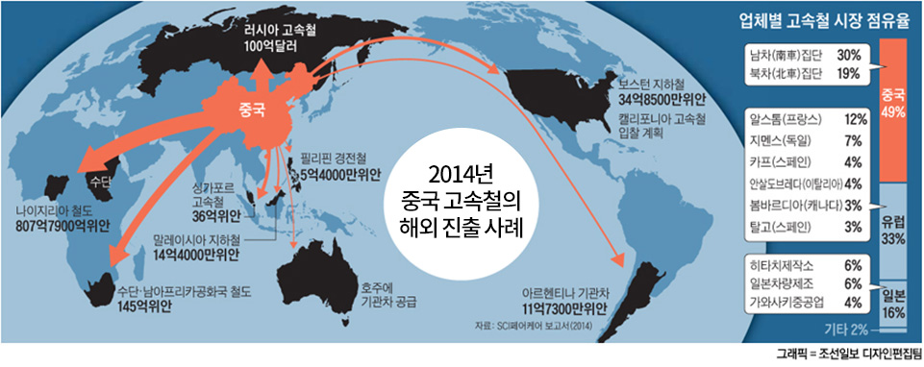
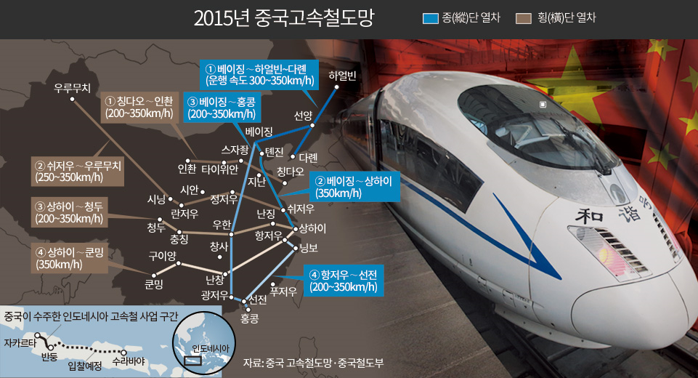
T. 4 China’s AIIB plan

Slide 46
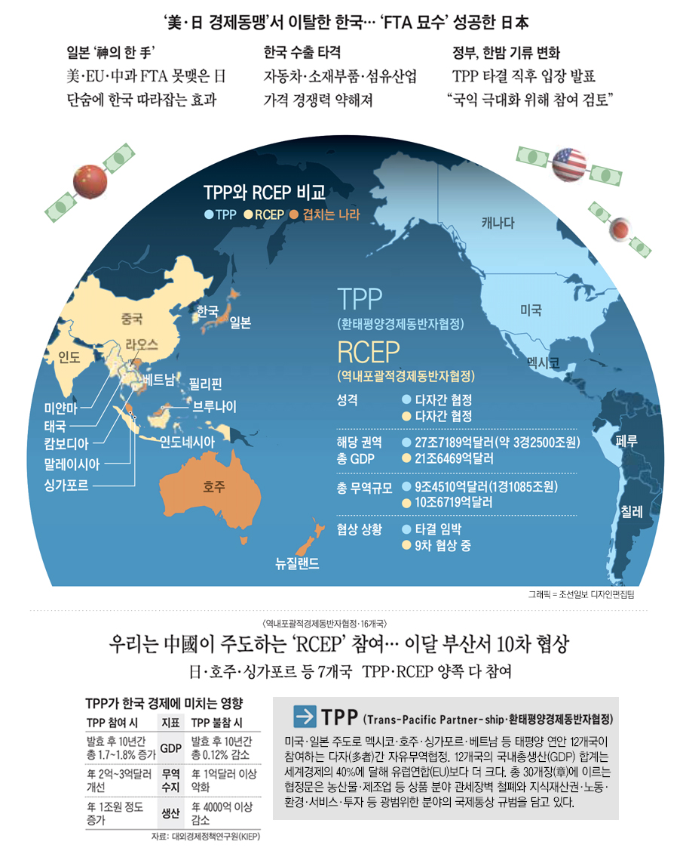

Slide 47
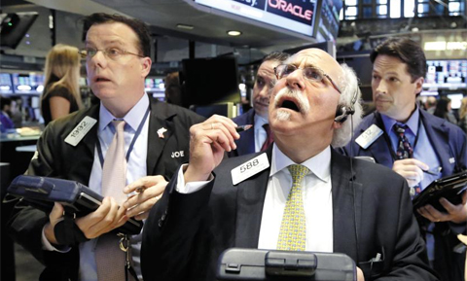
II. Korea’s Economy

Slide 48
II
2016년 국내 경제 전망
1. 경기 현황 판단
2. 주요 지표 전망
3. 국내 경기 종합 전망

Slide 49
한국경제의 잠재적 뇌관
국내 문제: 가계부채, 중산층 허약, 경기부양에 치중
대외 문제: 경제외교 취약, 미 금리, 중국경제 둔화, 유가→한국경제에 대한 총수요 감소→수출둔화 + 환율전쟁 → 가계부채

Slide 50
1. 현황
한∙미∙일∙중 GDP 구성
국민계정 구성
GDP = 소비 + 투자 + 정부 + (수출 – 수입)
< 주요국 GDP 대비 비중(2014) >
(%)
구분 | 소비 | 투자 | 정부 | 수출 | 수입
한국 | 50 | 29 | 15 | 51 | 45
중국 | 38 | 46 | 14 | 순수출 (2)
일본 | 61 | 17 | 26 | 18 | 21
미국 | 68 | 16 | 18 | 13 | 17
자료: 한국은행, 중국 국가통계국, 일본 내각부, 미국 상무부.
주 1. 중국은 수출∙수입 구분없이 순수출 규모만 발표(국민계정 기준).
2. 일본은 투자는 민간부문, 정부는 정부소비와 공공투자 포함.

Slide 51
1. 경기
현황 판단
1-1. 경제 성장률 추이
현재 국내 경기는 내∙외수 동반 부진으로 회복세 미약
- 2015년 경제성장률이 2.5%에 머물 전망 (상반기 2.3%, 하반기 2.6%)
- 세계경기 둔화 및 유가하락으로 수출 감소. 재고 제외 시 내수경기도 부진
< 국내 경제성장률 >
< 지출항목별 성장기여도 >
자료: 한국은행.
자료: 한국은행.

Slide 52
1. 경기
현황 판단
1-2. 현 경기 판단
현재 국내 경기는 내∙외수 동반 부진으로 회복세 미약
- 동행지수는 기준치에서 횡보. 선행지수 상승에도 실제 성장으로의 연계성 약화
- 출하증감률이 0%대에서 묶여 있으면서 회복국면 진입 지연
< 경제성장률 및 동행∙선행지수 >
< 제조업 재고-출하 사이클 >
자료: 한국은행.
자료: 통계청.

Slide 53
2. 주요
지표전망
2-1. 민간소비
2016년 민간소비 미약한 회복세 (2015 1.8% → 2016 2.1%)
- 2015년 민간소비는 소득 정체 및 소비심리 부진 등으로 회복세 지연
- 2016년에 실질 임금 상승률 둔화, 가계부채 누증 등으로 미약한 회복세 전망
< 민간소비 및 소비자심리지수 >
< 민간소비 전망 >
자료: 한국은행.
자료: 한국은행, 현대경제연구원.
주: 2015년 하반기부터 현대경제연구원 전망치.

Slide 54
2. 주요
지표전망
2-2. 건설투자
2016년 건설투자 완만한 증가 (2015 2.7% → 2016 3.4%)
- 2015년 건설투자는 정부의 주택활성화대책, 주택경기 개선 등으로 회복세 개선
- 2016년에 건설주주 회복에 따른 건설기성 증가 등으로 완만한 증가세 전망
< 건설투자 및 건설수주 >
< 건설투자 전망 >
자료: 한국은행, 통계청.
자료: 한국은행, 현대경제연구원.
주: 2015년 하반기부터 현대경제연구원 전망치.

Slide 55
2. 주요
지표전망
2-3. 설비투자
2016년 설비투자 증가세 둔화 (2015 5.3% → 2016 3.5%)
- 2015년 설비투자는 경기전망 불확실, 투자환경 불안 등으로 회복세 미약
- 2016년에 글로벌 경기 불확실성 증대 등으로 증가세 둔화 전망
< 설비투자 및 설비투자 조정압력 >
< 설비투자 전망 >
자료: 한국은행, 통계청.
자료: 한국은행, 현대경제연구원.
주: 2015년 상반기부터 현대경제연구원 전망치.

Slide 56
2. 주요
지표전망
2-4. 지식재산생산물투자
2016년 지식재산투자 완만한 증가 (2015 3.2% → 2016 4.1%)
- 2015년 지식재산투자는 경기 전망 불확실성, 투자심리 부진 등으로 부진
- 2016년에 기저효과 불구 정부R&D 정체, 경기 불확실성 등으로 완만한 증가세
< 지재투자 및 연구개발서비스생산 >
< 지식재산생산물투자 전망 >
자료: 한국은행, 통계청.
자료: 한국은행, 현대경제연구원.
주: 2015년 하반기부터 현대경제연구원 전망치.

Slide 57
2. 주요
지표전망
2-5. 수출과 무역수지
2016년 수출 증가세 전환 (2015 -6.2% → 2016 3.9%)
- 2015년 수출은 중국 성장 둔화, 유가 하락, 원화 강세 등으로 감소
- 2016년에 세계경기의 완만한 회복, 기저효과 등으로 증가세로 전환 전망
<중국 성장률 및 원화 실질실효환율>
< 수출 및 무역수지 전망 >
자료: 중국국가통계국, BIS.
자료: 무역협회, 현대경제연구원.
주: 2015년 하반기부터 현대경제연구원 전망치.

Slide 58
2. 주요
지표전망
2-6. 고용
2016년 완만한 개선세 (고용률 : 2015 65.6% → 2016 65.9%)
- 2015년에 여성∙장년층 경제활동 증가, 일자리 정책 등으로 고용여건 개선 지속
- 2016년에도 여성∙장년층을 중심으로 완만한 개선 전망
< 신규취업자수 및 고용률 >
< 고용률 및 실업률 전망 >
자료: 통계청.
주: 고용률은 15~64세 기준.
자료: 통계청, 현대경제연구원.
주: 2015년 하반기부터 현대경제연구원 전망치.

Slide 59
2. 주요
지표전망
2-7. 물가
2016년 저물가 지속 (2015 0.6% → 2016 1.2%)
- 2015년 유가 하락, GDP갭 확대 등으로 저물가 심화
- 2016년에 유가 하락에 따른 물가 하락 압력 해소로 소폭 상승 전망
< GDP 갭률 및 수입물가 >
<소비자물가 전망>
자료: 한국은행.
주: 2015년의 상∙하반기 GDP갭률은 전망치.
자료: 한국은행, 현대경제연구원.
주: 2015년 하반기부터 현대경제연구원 전망치.

Slide 60
2. 주요
지표전망
2-8. 환율
2016년 원/달러 환율 상승세 지속(2015 1,135원/달러 → 2016 1,210원/달러)
- 2015년 글로벌 달러 강세 등으로 전년대비 소폭 상승
- 미 기준금리 인상에 따른 글로벌 달러 강세 지속으로 환율 상승세 지속될 전망
< 경상수지 및 엔/달러 환율 >
< 원/달러 환율 전망 >
자료: 한국은행.
자료: 한국은행, 현대경제연구원.
주: 2015년 하반기부터 현대경제연구원 전망치.

Slide 61
3. 국내
경제전망
국내 경기 종합 전망
- 2016년 국내 경제는 내∙외수 모두 기저효과로 회복세가 나타나지만 미약한 경기 회복 모멘텀으로 경제성장률은 2.8%로 전망
<국민계정지표 2016년 전망>
<대외거래지표 2016년 전망>
(단위 : %)
(단위 : 억 달러, %)
구 분 |  | 2014 | 2015 (E) | 2016(E)
 |  |  |  | 연간
 |  |  |  |  | 상반 | 하반
 | 경제성장률 | 3.3 | 2.5 | 2.8 | 2.7 | 2.8
 | 민간소비 | 1.8 | 1.8 | 2.1 | 2.2 | 2.0
 | 건설투자 | 1.0 | 2.7 | 3.4 | 3.7 | 3.2
 | 설비투자 | 5.8 | 5.3 | 3.5 | 3.3 | 3.7
 | 지재투자 | 4.6 | 3.2 | 4.1 | 4.5 | 3.8
구 분 |  | 2014 | 2015 (E) | 2016(E)
 |  |  |  | 연간
 |  |  |  |  | 상반 | 하반
경상수지 |  | 892 | 1,090 | 1,110 | 530 | 580
무역수지 |  | 472 | 930 | 957 | 463 | 494
 | 수출 | 2.3 | ∆6.2 | 3.9 | 3.2 | 4.6
 | 수입 | 1.9 | ∆15.5 | 4.1 | 3.8 | 4.4
소비자물가 |  | 1.3 | 0.6 | 1.2 | 1.1 | 1.3
원/달러 |  | 1,053 | 1,135 | 1,210 | 1,200 | 1,220
자료: 현대경제연구원.
자료: 현대경제연구원.

Slide 62
III
2016년 4대 리스크 요인
1. 미국 기준금리 인상
2. 중국 경제 위기
3. 신흥국 위기
4. 한국 부동산 가격과 가계부채

Slide 63
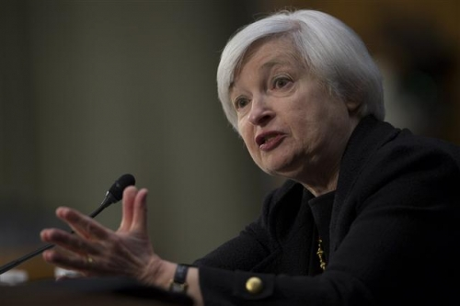
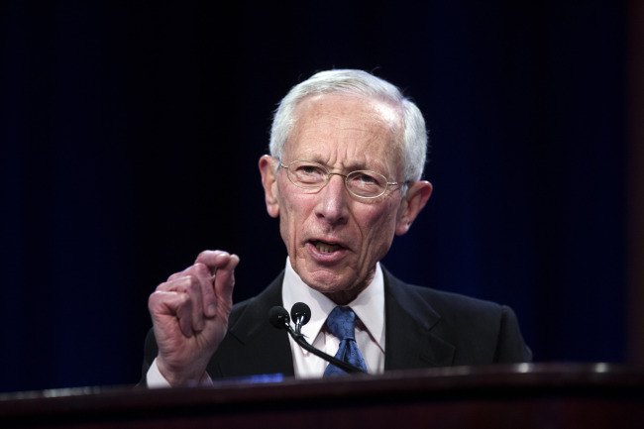

1. 미국 기준금리
1-1. 미국 기준 금리, 연내 인상 예상
금리 인상하되, 매우 완만하고 금융 불안정성 최소화하는 방향으로
옐런 연준 의장:
“연내 어느 시점에 연방기금금리를 인상하는데 적절한 여건이 마련될 것 ” (2015년 7월)
”올해 말까지는 금리 인상을 시작할 것으로 기대 ” (2015년 9월)
“12월 기준금리를 올릴 수 있는 방향으로 경제가 점차 개선될 것… 올해 마지막 회의에서
금리를 인상하는 것이 적절할 수 있다“ ( 2015년 11월)
< 미국 실업률 및 물가상승률 >
피셔 연준 부의장:
“물가와 고용이 정상적인 수준에 도달하기 전에는 움직이지 않을 것 ” (2015년 8월초)
- “물가상승률이 2%로 올라올 때까지 금리 인상을 미룰 수 없다 ” (2015년 8월말)
FOMC 회의록:
“물가는 개선이 더 필요… 금리인상 조건 연말쯤 달성 예상 ” (2015년 9월)
- “ 다음 회의에서 목표치를 인상하는 게 적절할지 여부를 결정하겠다 ” (2015년 10월)

Slide 64
1. 미국 기준 금리
1-2. Dual Mandate: 고용
전반적으로 고용시장 회복세 지속
- 2015년 10월 실업률은 5.0%까지 하락
- 한편, 구직포기자, 장기실업자 비중 등은 감소. 고용률도 소폭 개선
< 실업률 및 신규 취업자수 >
< 고용 시장 질적 지표 >
(%)
(전월대비, 만 명)
(%)
(만 명,%)
자료: 미국 노동통계청.
자료: 미국 노동통계청.

Slide 65
1. 미국 기준 금리
1-2. Dual Mandate: 물가
2016년 물가상승률이 높아질 전망
- 2015년 저유가 및 낮은 임금상승률로 물가 상승 압력 미약
- 물가 상승률은 낮으나 물가 레벨 재조정으로 2016년 물가상승률 상승 전망
< 임금 상승률 >
< 물가 추이 >
(%)
(%)
자료: 미국 상무부.
주: 전기대비 증가율.
자료: 미국 상무부.

Slide 66
1. 미국
기준 금리
1-2. Dual Mandate: 참고(부동산)
그림자 재고 감소, 주택 판매 증가세 지속
- 주택차압, 연체 비중 등이 개선되면서 그림자 재고 감소
- 재고주택 청산기간 감소, 신규 및 기존주택 판매량 증가
< 미국 부동산 그림자 재고 >
< 주택 판매량 및 재고청산기간 >
(개월)
(만호)
(개월)
(만호)
자료: Mortgage Banker Association, Bloomberg.
주: 그림자 재고는 총 주택담보대출 가운데 차압과
90일 연체 비중을 고려하여 추정.
자료: National Association of Realtors, US Census.
주: 1) 판매량(기존주택 + 신규주택)
2) 재고청산기간(기존주택).

Slide 67
1. 미국 기준 금리
1-2. Dual Mandate: 참고(부동산)
주택가격 상승, 선행지표 개선 등 부동산 시장 회복세 지속
- S&P 케이스 쉴러 지수는
- 주택 허가, 잠정주택매매 지수, 주택시장 지수 등 선행지표 개선
< 주택가격, 모기지금리, 주택구입여력 >
< 부동산 시장 선행 지표 >
(p)
(%)
(만 채)
(p)
자료: S&P, Bloomberg, NAR.
주: 1) 케이스-쉴러 주택가격지수(2000=100p).
2) 주택구입여력지수(기준 = 100p).
자료: National Association of Realtors, US Census,
Bloomberg.
주 : 주택허가는 연간 환산치 기준.

Slide 68
1. 미국 기준금리
1-3. 한국 경제 파급
대내외 금리차 경로, 환율 경로, 수출 경로 통해 한국경제에 영향
< 미국 기준금리 인상의 한국 경제 파급 경로 >
미국 기준금리 인상
대내외 금리차 경로
환율 경로
수출 경로
▪ 한국 기준금리
▪ 외국인 투자자금 유출입
원/달러
환율 변화
▪ 對미국 수출 증감
▪ 對신흥국 수출 증감
자료: 현대경제연구원.

Slide 69
1. 미국 기준금리
1-3. 한국 경제 파급
한국의 기준금리는 미국 금리에 후행적으로, 완만하게 상승할 전망
- 국내 경기 둔화 감안 시, 기준금리를 즉각 동반 인상하지는 않을 것으로 예상
< 한국 및 미국 기준금리, 한-미 기준금리차 >
자료: 미국 연준, 한국은행.
주: 1) 한-미 기준금리차 = 한국 기준금리 – 미국 기준금리.
2) 1차 인상(1994.2월~1995.2월, 3.00%→6.00%), 2차 인상(2004.6월~2006.7월, 1.00%→5.25%)

Slide 70
1. 미국 기준금리
1-3. 한국 경제 파급
국내 외국인 자본의 유출은 제한적일 전망
- 과거 미국 기준금리 인상 시기에도 한국에서는 대규모 외화유출은 없었음
- 현재 한국의 거시건전성은 매우 양호한 수준
< 외국인의 국내 증권투자 >
< 한국의 외환건전성 >
(단위 : 억달러)
(단위 : 억달러, %)
구분 |  | 채권 | 주식
1차 인상 | 인상전 6개월간 (‘93.8 ~ ‘94.1) | - | (+)36
 | 기간중 (‘94.2 ~ ‘95.2) | - | (+)1
2차 인상 | 인상전 6개월간 (‘03.12 ~ ‘04.5) | (+)22 | (+)141
 | 기간중 (‘04.6 ~ ‘06.7) | (+)22 | (-)92
최근 | 인상전 (’15.4 ~ ’15.9) | (+)169 | (-)17
구분 | 외환 보유고 | 단기외채/외환 보유고 | 경상수지/GDP
1차 인상 (1994년) | 257 | 140.9 | -1.0
2차 인상 (2004년) | 1,991 | 27.3 | 3.9
최근 (2015년) | 3,681 | 32.9 | 7.1
자료: 현대경제연구원(금융감독원 자료 이용).
주: (+)는 순매수, (-)는 순매도임.
자료: IMF, 한국은행.
주: 외환보유고 및 단기외채 비중은 2015년 3분기말 기준.

Slide 71
1. 미국 기준금리
1-4. 한국 경제에 미치는 영향
한국 채권시장에서의 외국인 유출 가능성은 낮음
- 한국은 유사한 신용등급(A) 국가 대비 상대적으로 높은 금리 수준을 보임
- 한국의 투자매력도는 여전히 높음
< ‘A’ 신용등급 주요국의 2년 만기 국채 금리(2015년 1~8월 월평균) >
자료: Bloomberg.

Slide 72
1. 미국 기준금리
1-4. 한국 경제에 미치는 영향
한국 주가는 2013년 긴축발작 영향에서도 자유로운 편
- 2013년 5월 버냉키 전연준의장의 양적완화 축소 시사 발언 당시, 아시아 주요
신흥국에서 주가 급락 등 긴축발작(taper tantrum) 발생했으나, 한국은 제외
< 아시아 주요국 주가 >
< 외국인의 아시아 주요국 주식 순매수>
자료: 국제금융센터.
자료: 국제금융센터.

Slide 73
1. 미국 기준금리
1-4. 한국 경제에 미치는 영향
원/달러 환율 상승 전망
- 향후 달러화 강세 요인 지속 예상
< 원/달러 및 달러화 지수 >
자료: 미국 연준, 한국은행.
주: 1) 달러화 지수는 주요 6개국 통화(영국 파운드, 유로존 유로, 일본 엔, 캐나다 달러, 스위스 프랑, 스웨덴 크로나) 대비 달러화 가치를 나타냄.
2) 점선으로 된 박스는 미국 기준금리 인상 시기임.

Slide 74
1. 미국 기준금리
1-4. 한국 경제에 미치는 영향
원/달러 환율 상승 전망
- 달러화 지수 구성 통화 중 유로화와 엔화의 비중이 큼
- 과거와 달리 이번 인상기에는 유로존 및 일본의 양적완화 정책 시행
< 엔/달러 환율 >
< 유로/달러 환율 >
자료: 한국은행.
주: 점선으로 된 박스는 미국 기준금리 인상 시기임.
자료: 한국은행.
주: 점선으로 된 박스는 미국 기준금리 인상 시기임.

Slide 75
1. 미국 기준금리
1-4. 한국 경제에 미치는 영향
수출은 대신흥국 중심으로 부진 예상
- 미국 수출 개선만으로 한국 수출이 개선되기에는 역부족
- 국제 원자재 가격 하락으로 원자재 수출이 많은 신흥국 경기 부진, 수입 수요 둔화
< 한국의 대신흥국 수출증감률 >
< 국제 유가 및 신흥국 경제성장률 >
자료: IMF(WEO, 2015.10).
주: 1) 점선으로 된 박스는 미국 기준금리 인상 시기임.
2) 최근(2015년)은 1~9월 누적 기준 전년비 증감률.
자료: IMF(WEO, 2015.10).
주: 1) 점선으로 된 박스는 미국 기준금리 인상 시기임.
2) 국제유가는 두바이유, WTI, Brent 평균 자료
3) 2015년, 2016년은 CERA 및 EIA 전망.

Slide 76
2. 중국
경제 위기
2-1. 중국의 신창타이
중국 경제, 뉴노멀(New Normal, 新常態) 시대로 진입
- 뉴노멀 특징 : 중속 성장 + 성장동력 전환(수출→소비) + 산업구조 고도화
- 중국 경제 성장률은 2009년 3/4분기 이후 26분기 만에 6%대로 진입
< 중국의 성장률 및 기여도>
< 중국의 실질 및 잠재 성장률 >
자료: CEIC 자료로 현대경제연구원 재구성.
자료: IMF(2015.3)자료로 현대경제연구원 계산.
주: 잠재성장률은 HP 필터링 적용.

Slide 77
2. 중국
경제 위기
<참고> 전망 : 2015년 중국 경제(설문)
2015년 중국경제는 7%대 유지가 어려울 전망
- 학계, 연구원 등 80명의 중국 전문가들은 2015년 중국경제는 평균 6.7%로 예상
- 하지만, 실제 체감 성장률은 최하 5.5%로 전망
< 2015년 중국경제 성장률 전망>
< 2015년 중국경제 체감 성장률 전망 >
(%)
(%)
자료: 현대경제연구원 자체 설문.
주 1. 각 직업 평균 기준.
2. 2015.9.1~9.15일까지 중국인민은행, 중국사회과학원, IB, 교수 등 80명의 전문가 대상 진행 설문 결과치.

Slide 78
2. 중국
경제 위기
<참고> 전망 : 2016년 중국 경제(설문)
2016년 중국경제는 6% 초반대가 예상됨
- 2016년 중국경제 성장률은 응답자 평균 6.2%를 기록
- 또, 향후 5년간(‘16~’20년) 전망은 전체 응답자의 62%가 6.5% 미만으로 전망
< 2016년 중국경제 성장률 전망>
< ‘16~’20년 평균 중국경제성장률 전망 >
(%)
자료: 현대경제연구원 자체 설문.
주1. 각 직업 평균 기준.
2. 2015.9.1~9.15일까지 중국인민은행, 중국사회과학원, IB, 교수 등 80명의 전문가 대상 설문 결과치.

Slide 79
2. 중국 경제 위기
2-1. 중국의 신창타이
완만한 소비 증가, 급격한 수출 감소
- GDP 대비 소비 비중은 2011년 50.2%에서 2014년 51.2%로 소폭 상승
- 소매판매, 고정자산투자 증가율은 2015년 10월 각각 11%, 10.2%로 둔화 추세
< 중국의 GDP 대비 소비 및 투자 비중 >
< 중국의 소비 및 투자 증가율 >
자료: CEIC 자료로 현대경제연구원 재구성.
주: 소비는 최종소비, 투자는 총고정자본형성.
자료: CEIC.
주 1.소비는 소매판매, 투자는 고정자산투자 기준.
2. 2015년 1~10월까지 기준.

Slide 80
2. 중국 경제 위기
2-1. 중국의 신창타이
완만한 소비 증가, 급격한 수출 감소
- ’15년 1~10월 수출입 모두 각각 2.5%, 15.7% 감소
- 다만 중국 수출증가율은 세계 교역 감소 속도에 비해 양호한 수준
< 중국의 수출입 증가율 >
< 세계 및 중국의 수출증가율 >
(%)
자료: 중국해관총서.
주: 2015년은 1~10월 누적치.
자료: 한국무역협회.
주: 2015년은 1~5월 누적 기준.

Slide 81
2. 중국 경제 위기
2-2. 투자 및 산업 효율성
투자효율성 하락 및 생산설비 과잉 등 산업 효율성 저하
- 한계자본계수가 2007년 2.87에서 2014년 6.26 급증 → 투자효율성 지속 저하
- 또한, 조선, 시멘트, 철강, 평판유리, 전해 알루미늄 등 과잉 생산설비 문제 발생
< 중국의 투자 효율성 >
< 중국 주요산업의 설비 가동율 >
자료: CEIC자료로 현대경제연구원 계산.
주: 한계자본계수란 1단위 경제성장을 이루기 위해 필요
한 투자단위를 나타내는 지표.
자료: 易誠(2013).

Slide 82
2. 중국 경제 위기
2-2. 투자 및 산업 효율성
중국의 산업구조 고도화 및 가공무역 축소
- 산업구조 고도화 정책 → 주력 산업에서의 자급률 상승
- 중국의 가공무역 비중이 2000년 48.5%에서 2014년 32.7%로 하락
< 중국의 7대 전략형 신흥산업 >
< 중국의 가공무역 비중 >
업종 | 세부 산업 부문
에너지 절약 및 환경보호 | 고효율 에너지절약, 선진 환경보호, 자원순환이용
차세대 IT | 차세대 통신, 인터넷망과 융합, 신형 평판디스플레이, 고성능반도체, 첨단소프트웨어 등
바이오 | 생물의약 및 농업, 제조 등
신에너지 | 핵, 태양, 풍력, 생물물질 에너지
신에너지 자동차 | plug-in 하이브리드자동차, 순전기자동차, 연료전지자동차 등
첨단장비 제조업 | 항공우주, 해양공정장비, 첨단지능장비
신소재 | 특수기능 및 고성능복합재료
자료 : 중국 과학기술발전 제12차 5개년 계획.
자료 : CEIC.
주 : 2014년은 1~8월 누적 기준.

Slide 83
2. 중국 경제 위기
2-3. 부동산 버블
부동산 버블 붕괴 우려 다소 완화
- 1선 도시의 신규주택가격이 플러스로 전환, 2선 3선 도시의 회복 기대
- 신규주택의 판매면적 증가율 개선 (착공면적 증가율은 마이너스 지속)
< 중국의 신규주택 가격 >
< 중국 신규주택 착공 ·판매면적 >
-4.1
-6.0
자료: Bloomberg, CEIC 자료로 현대경제연구원 재구성.
주: ‘11년부터 70대 도시의 주택가격 증가율은 도시평균.
자료: CEIC 자료로 현대경제연구원 재구성.
주: 분기별 평균 증가율 기준.

Slide 84
2. 중국 경제 위기
2-4. 중국 재정
지방정부의 재정적자 및 부채 증가세 지속
- 중국 지방정부의 재정적자가 확대되면서 지방부채 증가세 지속
- 다만 중앙정부 재정은 탄탄 (GDP 대비 40%)
< 중국 재정수지 >
< 중국 지방부채 추정 >
자료: CEIC 자료로 현대경제연구원 재구성.
자료: IMF(2014.7).

Slide 85
2. 중국 경제 위기
2-5. 금융시장 불안: 위안화 SDR
외환시장 : 위안화 국제화 위해 외환시장 운용을 시장친화적으로 개혁
- 위안화 국제화 일환으로 2010년부터 달러 대비 위안화 일일 변동폭 확대 지속
- 월평균 위안/달러 환율은 2015년 7월 6.12위안에서 8월 6.31위안으로 약 3.8% 평가절하
< 중국 통화정책 변화 >
< 중국 위안화 환율 추이>
구분 | 정책 내용
1994년 | 관리변동환율제 도입 (미 달러 대비 일일 변동폭 ±0.3% 설정)
1997년 | - 고정 환율제로 전환
2005년 | 복수통화바스켓 (미 달러 대비 일일 변동폭 ±0.3% 설정)
2008년 | - 고정환율제 재시행((1달러=6.83위안)
2010년 | 관리변동환율제 재시행 (미 달러 대비 일일 변동폭 ±0.5% 설정)
2012년 | - 미달러 대비 일일 변동폭 ±1.0% 설정
2014년 | - 미달러 대비 일일 변동폭 ±2.0% 설정
2020년 | - 완전변동환율 이행 목표
자료: 중국인민은행 자료 정리.
자료: BIS, 한국은행.

Slide 86
2. 중국 경제 위기
2-5. 금융시장 불안
주식시장 : 정부의 증시 부양책에도 불구하고 불안 지속
- 2015년 5월까지 급등하던 증시가 7월부터 급락하는 등 금융 불안 확산
- 이에 주식거래수수료 인하, 양로보험기금 증시 투입 등 대규모 증시부양 시행
< 중국 주가지수 추이 >
< 중국의 증시부양 및 제도 비교>
구분 | 정책 내용
아시아 외환위기 | 특별관리종목(Special treatment), 특별 양도서비스(Particular Transfer) 제도 도입 - 증권법 제정
글로벌 금융위기 | - 주식거래 인지세 세율 0.4% → 0.1% 인하 - 창업판(중국식 나스닥) 출범
유로존 재정위기 | - 신용·대주거래 개시 - ETF(상장지수펀드) 거래 시작 - RQFII 제도 도입 - 적격외국인기관투자자(QFII) 투자한도 증액
중속 성장 시기 | - 후강통 시행, 1인 1계좌 폐지 - 주식거래수수료 30% 인하 - 양로보험기금 증시 투입 - 개인 신용거래 만기연장
자료: CEIC.
주: 월평균 기준.
자료: 중국정부 자료 정리.

Slide 87
2. 중국 경제 위기
2-5. 금융시장 불안
은행 부실 확대되고 있으나 아직은 작은 규모
- 상업은행의 부실채권 비율은 ’15년 3분기 1.59%로 ’12년 3분기부터 지속 증가
- GDP 대비 그림자 금융(Shadow Banking) 비중은 30~80% 수준으로 추정
< 중국 상업은행 부실채권 비율 >
< 중국의 그림자 금융 규모 추정 >
자료: 중국은행감독위원회 자료로 현경연 재구성.
주: 불량채권은 고정(Substandard), 회수의문(Doubtful),
손실(Loss) 등으로 구성.
자료: Brookings(2015) 자료 재인용.
주: IMF(’14년 GDP 기준), UBS&JP Morgan&FSB(’13
년 GDP 기준), CASS(’12년 GDP 기준).

Slide 88
2. 중국 경제 위기
2-6. 중국발 리스크
한국 경제 파급 영향 : 對 중국 수출 구조 취약성 심화
- 對중국 수출/국내 총수출 비중 약 26% , 對중국 수출증가율 2015년 -3.8%로 급락
- 對중국 중간재 수출 비중은 2013년 78.1%로 높은 수준 유지
< 한국의 총수출 및 대중국수출 >
< 한국의 對 중국 중간재 수출>
자료: 한국무역협회.
자료: UN Comtrade .

Slide 89
2. 중국 경제 위기
2-6. 중국발 리스크
한국 경제 파급 영향 : 對중국 수출 비중이 높은 한국의 수출 경기 위축 우려
- 2015년 6월 기준, 중국의 전체 수입 중 한국 비중 10.7%
- 중국의 주요국 수입 증가율 : 일본 -10.8%, 한국 -7.2% (2015년 6월)
< 중국의 국가별 수입 비중 >
< 중국의 국가별 수입 증가율 >
 | 2000 | 2005 | 2010 | 2015
아세안 | 9.9% | 11.4% | 11.1% | 11.4%
한국 | 10.3% | 11.6% | 9.9% | 10.7%
일본 | 18.4 | 15.2% | 12.6% | 9.0%
대만 | 11.3% | 11.3% | 8.3% | 8.9%
미국 | 9.9% | 7.4% | 7.3% | 9.2%
EU | - | 6.2% | 6.1% | 6.3%
자료: 무역협회.
주: 1) 중국의 전체 수입 중 비중 2) 2015년은 6월까지 누적치(EU는 5월까지 기준)
3) EU의 2015년 비중은 2014년 비중으로 대체.

Slide 90
2. 중국 경제 위기
2-6. 중국발 리스크
세계 경제 파급 영향 : 원자재 가격 하락 및 자원수출국의 수출 부진
- 중국의 원자재 수입 감소로 자원 수출국의 무역수지 및 재정수지 악화
- 중국 수입 감소에 따른 원자재 가격 하락세 지속
< 중국의 국가별 에너지 수입 비중 >
< 중국의 국가별 광물 수입 비중 >
(%)
(%)
자료: UN Comtrade.
주: 1) 2013년 기준.
2) 에너지는 HS 코드 27(석탄, 원유, 천연가스 등이 포함), 광물은 HS 코드 26(철광석, 동광, 텅스텐 등이 포함).

Slide 91
3. 신흥국
위기
3-1. 자원수출 신흥국 위기
주요 원자재 가격 하락으로 자원수출을 주로 하는 신흥국 경제 타격
- 국제유가(두바이유가 기준)는 2015년 10월 배럴당 45.83달러로 전년대비 절반 수준
- 경기침체로 구리 가격은 톤당 5000달러 선을 하회. 금 가격 역시 온스당 1,100달러 수준
< 석유 및 천연가스 가격 추이>
< 금과 구리의 가격 추이>
(달러/톤)
(달러/온스)
자료: Fnguide.
주: 월평균 기준.
자료: Fnguide.
주 : 월평균 기준.

Slide 92
3. 신흥국 위기
3-1. 자원수출 신흥국 위기
글로벌 경제의 트리플 쇼크로 자원 수출 신흥국의 경기 둔화
- 최근 미국의 기준금리 인상 기대, 중국 경기 둔화, 원자재 가격 하락 등으로 자원 수출
신흥국 경제성장률 하락
< 주요 자원수출국의 경제성장률 >
자료 : IMF(WEO, 2015.10)

Slide 93
3. 신흥국 위기
3-1. 자원수출 신흥국 위기
중국 경기 둔화와 원자재 가격 하락의 이중고
- 원자재 수입이 많은 중국의 경기 둔화로 자원수출 신흥국의 중국 리스크 노출
< 주요 자원수출국의 중국 리스크 노출도 >
< 주요 자원수출국의 대중국 수출 >
(%)
 | 대중국수출/총수출 | 총수출/GDP
러시아 | 4.4 | 30.0
브라질 | 18.0 | 11.5
쿠웨이트 | 1.0 | 71.6
사우디 | 13.8 | 47.5
UAE | 0.3 | 99.5
이란 | 4.1 | 33.9
나이지리아 | 1.2 | 18.4
남아공 | 9.6 | 31.1
인도네시아 | 10.0 | 23.9
자료 : 현대경제연구원.
주 : 중국 리스크 = (대중국수출/총수출) X (총수출/GDP).
자료 : UN Comtrade, 각국중앙은행.
주 : 2014년 기준.

Slide 94
3. 신흥국 위기
3-1. 자원수출 신흥국 위기
국제 원자재 가격 하락으로 경상수지 및 재정수지 악화
- 러시아, 브라질 등은 자원의존적 경제 구조에서 탈피하지 못하면서 저유가에 따른 대외적 충격에 취약
< 주요 자원수출국의 경상수지 >
< 주요 자원수출국의 재정수지 >
(%)
(%)
 | 2014 | 2015(E)
러시아 | 3.2 | 5.0
브라질 | -4.4 | -4.0
베네수엘라 | 5.3 | -3.0
이라크 | -2.8 | -12.7
쿠웨이트 | 31.0 | 9.3
사우디 | 10.3 | -3.5
UAE | 13.7 | 2.9
이란 | 3.8 | 0.4
리비아 | -30.1 | -62.2
나이지리아 | 0.2 | 1.8
남아공 | -5.4 | -4.3
인도네시아 | -3.0 | -2.2
 | 2014 | 2015(E)
러시아 | -1.2 | -5.7
브라질 | -6.2 | -7.7
베네수엘라 | -15.0 | -24.4
이라크 | -5.3 | -23.1
쿠웨이트 | 26.3 | 1.3
사우디 | -3.4 | -21.6
UAE | 5.0 | -5.5
이란 | -1.1 | -2.9
리비아 | -43.5 | -79.1
나이지리아 | -2.0 | -3.9
남아공 | -3.8 | -4.1
인도네시아 | -2.1 | -2.3
자료 : IMF(WEO, 2015.10).
주 : GDP 대비 비중.
자료 : IMF(WEO, 2015.10).
주 : GDP 대비 비중.

Slide 95
3. 신흥국 위기
3-1. 자원수출 신흥국 위기
금융시장 불안 및 외환보유고 감소
- 주요 자원수출국 최근 1년간 통화가치가 하락했으며 외환보유고가 감소
- 외환보유고 감소폭 : 최근 1년간 베네수엘라(-23%), 러시아(-21%), 사우디(-11%)
< 주요 자원수출국의 통화가치 변화 >
< 주요 자원수출국의 외환보유고 >
자료 : Bloomberg.
주 : 1) 2014년 9월 대비 2015년 9월.
2) 베네수엘라 및 UAE는 고정환율제.
자료 : IMF, 각국중앙은행.

Slide 96
3. 신흥국 위기
3-2. 아시아 신흥국 외환위기
동남아 신흥3국 중심으로 외환위기 가능성 부상
- 최근 미국의 기준금리 인상 기대, 중국 경기 둔화 등으로 인도네시아, 말레이시아, 태국 등 동남아 신흥 3국의 CDS 프리미엄 급등 및 통화가치 급락
<동남아 3국 CDS 프리미엄>
<동남아 3국 환율>
(bp)
(2014.1.2=100)
132.1
253.9
195.1
117.1
160.3
110.5
자료: Bloomberg.
자료: Bloomberg.
주: 2014년 1월 2일 환율을 100으로 고정.

Slide 97
3. 신흥국 위기
3-2. 아시아 신흥국 외환위기
원자재 가격 하락 및 중국 경기 둔화로 수출 증가율 급락
- 원자재 수출 비중 : 인니 25.4%, 말련 6.7% (단, 말련은 석유 관련 제품 수출 비중 약 20%)
- 동남아 3국, 대중국 수출 비중 10% 이상
<동남아 3국 수출증가율>
<대중국 수출 및 원자재 수출 비중>
(총수출 대비 %)
(%)
구 분 |  | 2000 | 2005 | 2010 | 2014
인 니 | 대중국 | 4.5 | 7.8 | 9.9 | 10.0
 | 원자재 | 16.6 | 22.4 | 30.6 | 25.4
말 련 | 대중국 | 3.1 | 6.6 | 12.6 | 12.1
 | 원자재 | 6.0 | 7.9 | 7.7 | 6.7
태 국 | 대중국 | 4.1 | 8.3 | 11.0 | 11.0
 | 원자재 | 3.9 | 5.8 | 5.7 | 4.3
자료: Bloomberg.
주: 1) 전년동월대비 증감률.
2) 3개월 이동평균 증감률.
자료: UN Comtrade.
주: 원자재 수출은 BEC 코드상 111, 21,31을 의미.

Slide 98
3. 신흥국 위기
3-2. 아시아 신흥국 외환위기
동남아 3국 거시 경제 건전성 악화 및 위기 방어력 취약
- 동남아 3국, 성장 둔화 및 재정, 경상수지 적자 등 거시 경제 건전성 악화
- 인도네시아 및 말레이시아의 현재 외환보유고는 필요 외환보유액보다 부족한 상황
<동남아 3국 재정 및 경상수지>
<동남아 3국 필요 외환보유액 부족분>
(GDP 대비 %)
(단위: 억 달러)
구 분 |  | 2012 | 2013 | 2014 | 2015
인 니 | 경상수지 | -2.7 | -3.2 | -3.0 | -3.0
 | 재정수지 | -0.4 | -0.8 | -0.9 | -1.0
말 련 | 경상수지 | 5.8 | 4.0 | 4.6 | 2.1
 | 재정수지 | -2.1 | -2.5 | -1.7 | -1.5
태 국 | 경상수지 | -0.4 | -0.6 | 3.8 | 4.4
 | 재정수지 | -0.9 | 0.6 | -0.9 | -1.1
구 분 |  | 인니 | 말련 | 태국
필요 외환보유액(A) |  | 1,526 | 1,859 | 1,499
 | 3개월 수입규모 | 372 | 450 | 511
 | 1년래 만기 외채 | 437 | 852 | 534
 | 외국인투자자금1/3 | 717 | 557 | 454
현재 외환보유고(B) |  | 1,021 | 944 | 1,573
외화보유고 여유분(B-A) |  | -505 | -915 | 74
자료: IMF.
주: 2015년은 IMF 전망치.
자료: Bloomberg, IMF, 각국 중앙은행.
주: 외국인 투자자금은 포트폴리오(주식, 채권) 투자 잔액.

Slide 99
4. 부동산/
가계부채
4-1. 부동산 가격 추이
전국적으로 주택 전세가격지수가 매매가격지수보다 빠르게 상승
- 전국 주택 매매가격지수는 ’13년 9월부터 상승세로 전환, 26개월 연속 상승
- 전국 주택 전세가격지수는 ’09년 3월부터 상승세로 전환, 80개월 연속 상승
< 전국 주택매매 및 전세가격지수 >
< 지역별 주택매매 및 전세 가격지수 >
(2013.3=100)
(2013.3=100)
자료: KB 국민은행.
주: 2013. 3=100.0 기준.
자료: KB 국민은행.
주 1) 2013. 3=100.0 기준.
2) 6개 광역시=부산, 대구, 인천, 광주, 대전, 울산.

Slide 100
4. 부동산/
가계부채
4-2. 미분양 주택 규모 추이
수도권과 서울 중심으로 전국 미분양 주택 감소세 지속
- ’14년 기준 전국 미분양 주택 감소분의 약 73%가 수도권과 서울
< 6개 광역시 주택매매가격지수 >
< 미분양 주택 규모 추이 >
(2013.3=100)
(단위 : 호)
자료: KB 국민은행.
주: 2013. 3=100.0 기준.
자료: 국토교통부.

Slide 101
4. 부동산/
가계부채
4-3. 가계부채 및 기준금리 추이
저금리 기조 속 가계 부채 규모가 빠르게 증가
- ‘15년 3/4분기 기준 가계부채 규모는 1,071조원이며, 전년동기대비 9.5% 증가
- 국내 기준금리는 ‘15년 10월 현재 1.5% 수준, 향후 기준금리 인상 시 가계부채발 위기 우려
< 가계부채 규모 및 증가율 >
< 기준금리 추이 >
자료: 한국은행.
자료: 한국은행.

